Slide 1

Crucipixel 2019
Un gioco che ….sembra facile !!!
Realizzazione della prof.ssa Oriana Pagliarone

Slide 2
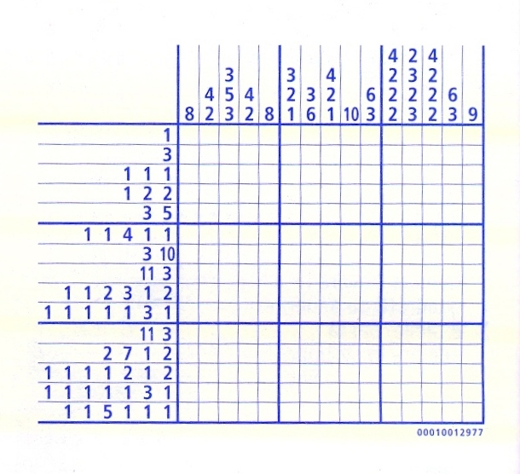
All’interno dello schema si nasconde una figura che appare annerendo i
quadretti in base ai numeri a sinistra delle righe orizzontali e al di sopra delle colonne .
Ogni numero corrisponde a un gruppo di quadretti e indica il numero di quadretti consecutivi da annerire
L’ordine dei numeri (dall’alto verso il basso e da sinistra
verso destra)è quello dei gruppi di quadretti.
Tra un gruppo e l’altro almeno un quadretto bianco

Slide 3
Esempio guidato

Slide 4
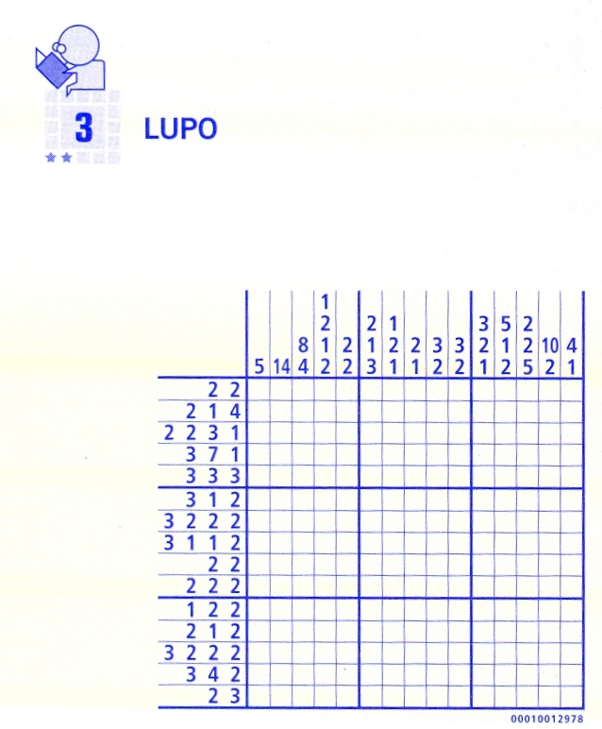
_
Lupo
_
_
_
_
_
_
_
_
_
_
_
_
_
_
_
_
_
_
_
_
_
_
_
_
_
_
_
_
_
_
_
_
_
_
_
_
_
_
_
_
_
_
_
_
_
_
_
_
_
_
_
_
_
_
_
_
_
_
_
_
_
_
_
_
_
_
_
_
_
_
_
_
_
_
_
_
_
_
_
_
_
_
_
_
_
_
_
_
_
_
_
_
_
_
_
_
_
_
_
_
_
_
_
_
_
_
_
_
_
_
_
_
_
_
_
_
_
_
_
_
_

Slide 5
Fine prima parte

